Slide 1
Schon gehört? Man sagt, dass …
… Lerndesign unrealistisch-aufwändig wäre;
… LMS.at ein falsches Leistungsbeurteilungsverständnis fördere;
… Moodle viel zu kompliziert sei.

Slide 2
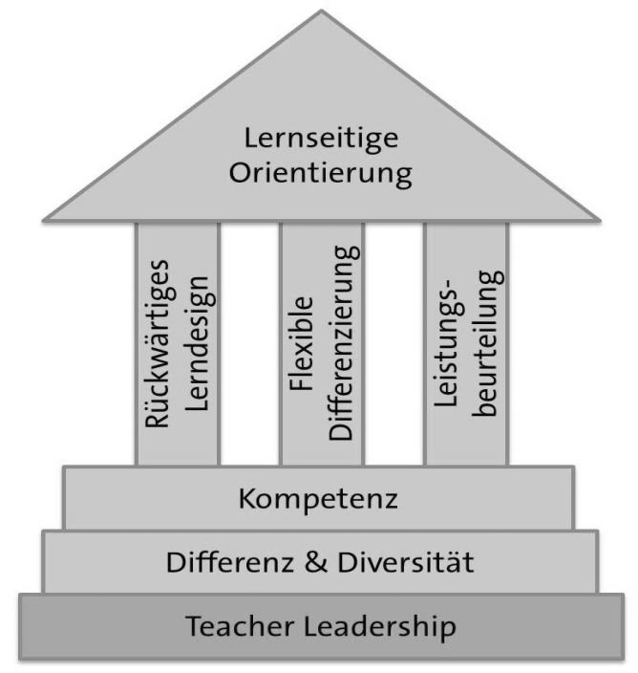


Think!
NMS-Entwicklung ist digital-inklusive
Schulentwicklung:
Jedes Lernen findet in Raum & Zeit statt.
Lernplattformen
erweitern die Möglichkeiten von
Raum und Zeit, sprengen sie aber nicht!
SHOWCASE
Lernplattformen unterstützen Lerndesigns bzw. bilden Lerndesigns (komplett) ab.

Slide 3
Lerndesign
  Kernideen
  Lernziele: Wissen | Verstehen | Können
  Aufgabenstellungen und Kriterien
  Lernstandserhebungen: Und zeigen, was man schon kann … (kriteriologisch)
  Komplexität
  Förderliche Rückmeldungen
  (e)Portfolio
  …
  Leistungsbeurteilung
Die Lernplattform kann unterschiedlich bedeutsam für das jeweilige Lerndesign sein. Insofern ergeben sich unterschiedliche SZENARIEN des Lernplattformeinsatzes:

